Slide 1
Semaine 2
Chaînes de caractères, DOM et introduction aux fonctions

Slide 2

Menu du jour
Chaînes de caractères
Affectation
Concaténation
Introduction au DOM
QuerySelector
textContent
Visual Studio Code
Structure d’un projet
Ouvrir / travailler sur un projet
Introduction aux fonctions
Petits plus
Commentaires en JavaScript
console.log() et alert()

Slide 3

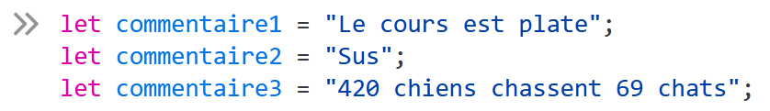
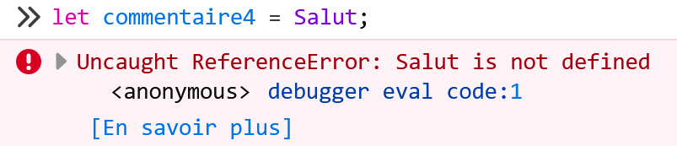
Introduction à Javascript
Chaînes de caractères
Jusqu’ici, nous avons affecté des nombres entiers et des nombres à virgule à nos variables :
On peut également affecter des « chaînes de caractères » à des variables :
Les chaînes de caractères sont TOUJOURS encadrées par des guillemets doubles (" ... ") ou simples. (' .. ') Cela permet de les différencier des noms de variables ou des nombres.
🚫
Si on oublie les guillemets "...", ça ne marche pas ! 😣

Slide 4


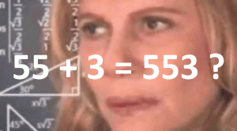

Introduction à Javascript
Chaînes de caractères
Les deux variables ci-dessous contiennent des valeurs complètement différentes ! Même si 55 et "55" semblent identiques, 55 est un nombre et "55" est une chaîne de caractères composées du caractère "5" deux fois.
Qu’est-ce que ça change ?
Si on tente de faire des opérations mathématiques avec la variable pasUnNombre, on pourrait avoir des petites surprises ...

Slide 5




Introduction à Javascript
Concaténation
L’opérateur + fonctionne différemment dès qu’une donnée de type chaîne de caractères fait partie de l’équation
Si on additionne deux nombres, une opération mathématique est faite.
Si on additionne un nombre avec une chaîne de caractères, les deux valeurs sont tout simplement concaténées l’une à la suite de l’autre pour former une nouvelle chaîne de caractères.
Bien entendu, si on additionne deux chaînes de caractères, elles sont concaténées également.

Slide 6
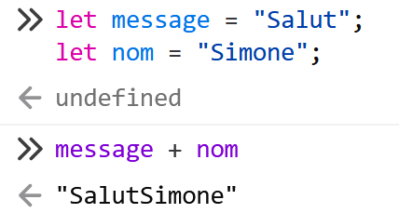


Introduction à Javascript
Concaténation avancée
On peut former des phrases en concaténant des chaînes de caractères
Hmmm... j’aurais préféré qu’il y ait une espace entre "Salut" et "Simone" ...
La valeur " " contient un seul caractère : une espace ! On a donc concaténé une espace entre les 2 autres mots.
On peut également utiliser les variables déclarées plus haut et concaténer une espace " " entre les deux.

Slide 7
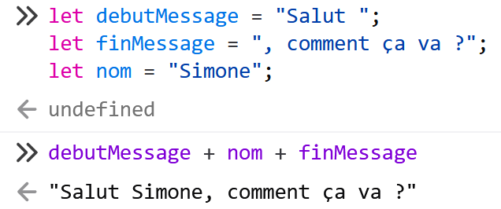
Introduction à Javascript
Concaténation avancée
On peut former des phrases en concaténant des chaînes de caractères
Remarquez l’espace à la fin de "Salut " ! Sinon le message aurait contenu SalutSimone au lieu de Salut Simone.

Slide 8
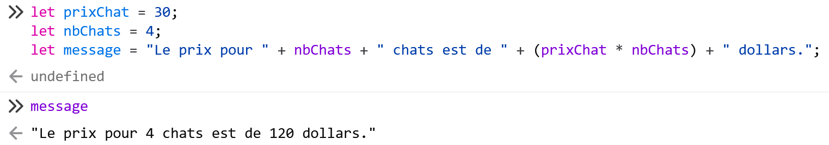
Introduction à Javascript
Concaténation avancée
Exemple de phrase encore plus complexe impliquant un calcul !
Les parenthèses nous aident à garantir qu’on va effectuer le calcul entre prixChat et nbChats au lieu de concaténer les deux nombres.
Dans ce cas-ci, ce n’était pas obligatoire car le * a la priorité sur les +.

Slide 9
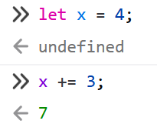
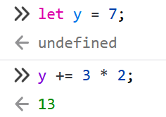
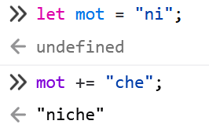
Introduction à Javascript
Concaténation avancée
Opérateur +=
Avec des nombres : On augmente la valeur d’une variable.
Avec des chaînes de caractères : On ajoute du texte à la fin de la chaîne.
On augmente x de 3, x contient maintenant 7.
On augmente y de 3 * 2 (donc 6), y contient maintenant 13.
On ajoute les caractères "che" à la fin de la chaîne "ni".
La variable mot contient maintenant "niche".

Slide 10
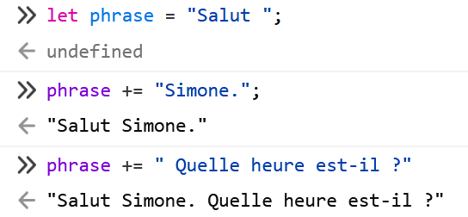
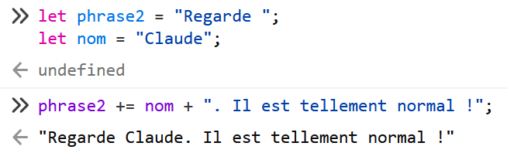
Introduction à Javascript
Concaténation avancée
Opérateur +=
D’autres exemples de concaténation

Slide 11
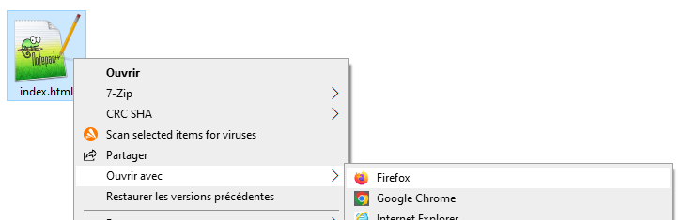
Ouvrir une page Web
Ouvrir une page Web
À partir de maintenant, pour tester certaines notions, nous utiliserons nos propres pages Web.
Pour les ouvrir dans le navigateur, choisissez un fichier .html et faites clic-droit -> Ouvrir avec -> Firefox (ou Chrome)
Une fois la page ouverte, nous pourrons utiliser la console du navigateur, comme d’habitude.

Slide 12
DOM
JavaScript HTML DOM
DOM = Document Object Model
Le DOM nous permet, à l’aide de Javascript, de modifier le code HTML et CSS d’une page Web grâce à des instructions que nous allons apprendre.
Exemples
Couleur du texte
Contenu textuel d’un élément HTML
Taille du texte
Police du texte
etc.

Slide 13
DOM
Utiliser DOM avec un élément HTML
En HTML, les éléments / balises peuvent avoir des « id ».
Élément sans id :
Élément avec un id :
Ci-dessus, on dit que « L’id de cet élément HTML est "gris" »
Deux éléments HTML n’ont pas le droit d’avoir le même id !
<p> Petit tapis rouge.</p>
<p id="gris"> Petit tapis gris.</p>

Slide 14
DOM
Utiliser DOM avec un élément HTML
Nous pouvons nous servir de l’id d’un élément HTML afin de pouvoir le modifier dans le code JavaScript :
Pour utiliser le <div> (ex : le modifier, obtenir son contenu textuel, etc.), on utilise son id, qui ici est "pikachu".
<div id="pikachu"> Pick a shoe </div>
document.querySelector("#pikachu").textContent = "Pikachu";
Ce bout de code veut dire « Pour l’élément dont l’id est pikachu », ...

Slide 15
DOM
Utiliser DOM avec un élément HTML
Notons que pour le moment, nous utilisons la console du navigateur Web pour écrire notre code JavaScript, alors tous les changements que nous faisons sont temporaires !
Réactualiser 🔄 la page Web réinitialise les changements faits avec DOM dans la console.

Slide 16
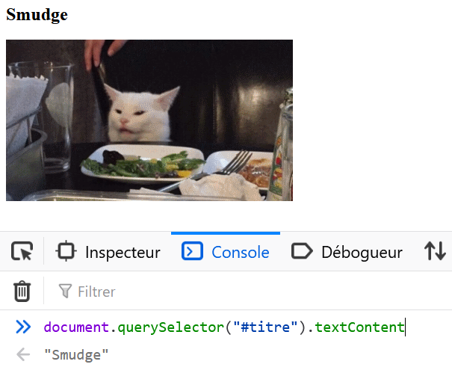

DOM
Obtenir le contenu textuel
document.querySelector("#id").textContent
Par exemple ici, on veut le contenu textuel de l’élément avec l’id "titre".
La console nous retourne « Smudge ».

Slide 17

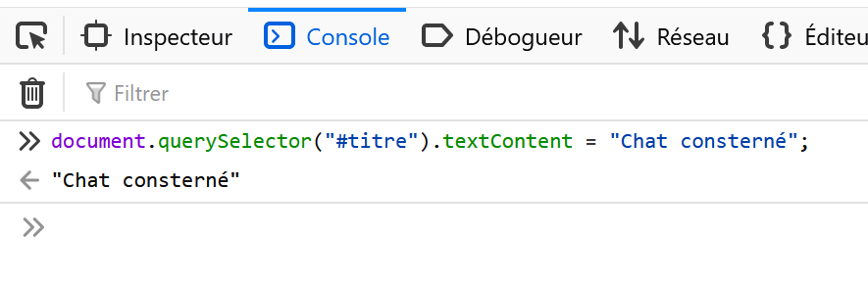

DOM
Modifier le contenu textuel
document.querySelector("#id").textContent = "nouveau texte";
Ici, on veut changer le titre « Smudge » pour « Chat consterné ». On doit utiliser l’id titre pour le faire.

Slide 18
DOM
Modifier le contenu textuel
document.querySelector("#id").textContent = "nouveau texte";
Ici, on veut remplace le texte « Smudge » par « Chat consterné ». On doit utiliser l’id #titre pour le faire.

Slide 19
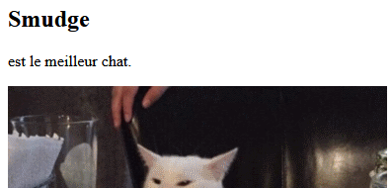

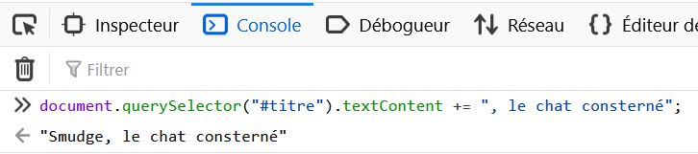
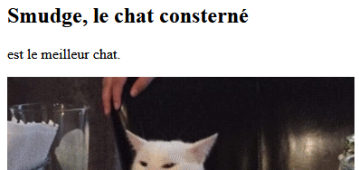
DOM
Modifier le contenu textuel
document.querySelector("#id").textContent += "texte supplémentaire";
Ici, on remarque l’usage de += au lieu de =. Cet opérateur va permettre, bien entendu, d’ajouter du texte sans remplacer le texte déjà présent.

Slide 20
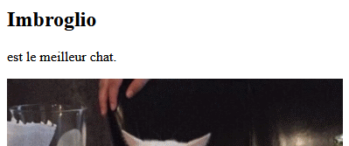
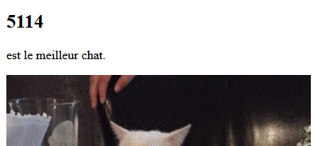
DOM
Modifier le contenu textuel
Plutôt que d’affecter une chaîne de caractères au contenu textuel, on peut également affecter n’importe quelle variable pour afficher sa valeur dans la page Web :
Ça peut même être un nombre !

Slide 21
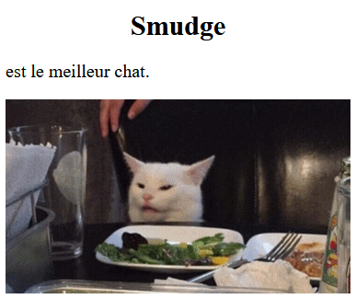
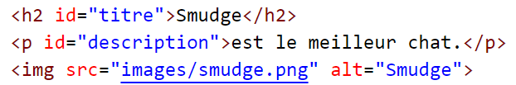
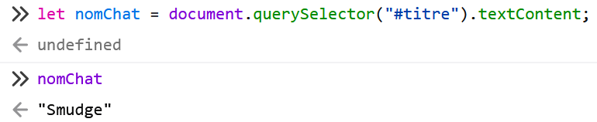
DOM
Modifier le contenu textuel
Tentons quelque chose d’un peu plus complexe.
On va récupérer le nom du chat (« Smudge ») pour le mettre dans une variable :

Slide 22
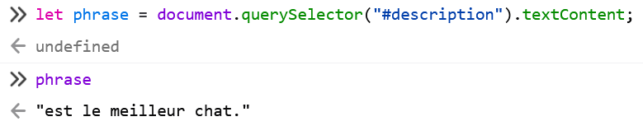
DOM
Modifier le contenu textuel
Nous allons récupérer le texte dans l’élément #description pour l’affecter à une variable également.

Slide 23
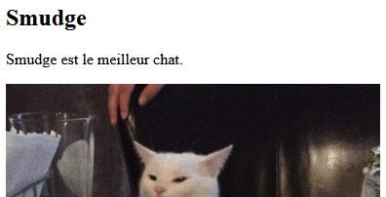
DOM
Modifier le contenu textuel
Finalement, nous allons modifier le texte de l’élément #description pour y inclure le nom du chat grâce à la concaténation 🤗
Le texte dans la page a bel et bien changé.

Slide 24
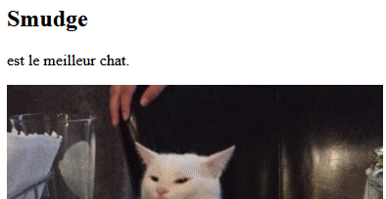
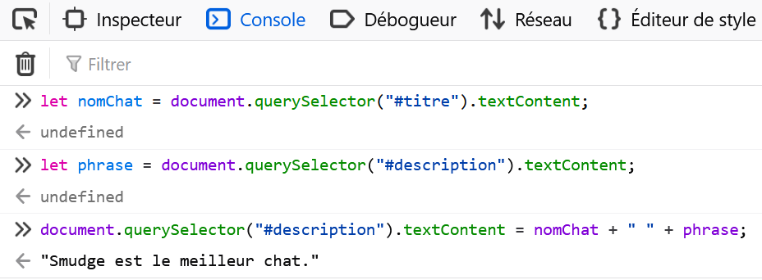
DOM
Modifier le contenu textuel

Slide 25


Éditeurs de code
Visual Studio Code et WebStorm
« Éditeurs de code » pour plein de langages, dont HTML / CSS / JavaScript
Outils qui nous aideront à créer des projets Web avec JavaScript
Visual Studio Code est gratuit 🤩
Il est déjà installé sur les ordinateurs du cégep
Vous pouvez l’installer à la maison sans problème : Lien de téléchargement
WebStorm est payant 😳, mais il est disponible sur les ordinateurs du cégep
À la maison, il est préférable d’utiliser Visual Studio Code. En classe, nous utiliserons Webstorm et/ou Visual Studio Code.

Slide 26


Projet Web
Créer un nouveau projet Web
Il faut respecter l’arborescence suivante pour le dossier de notre projet
Nom_projet (Dossier principal)
css
js
images
index.html
apropos.html
admin.html
Dans le dossier racine du projet, on glisse les pages Web. (On pourrait également classer les pages Web dans des sous-dossiers plus spécifiques si le projet est plus grand)
styles.css
admin.css
scripts.js
widget.js
cat.png
dog.jpeg
Le dossier css contient des feuilles de styles CSS.
Le dossier js contient des fichiers JavaScript
Le dossier images contient des ... images.

Slide 27
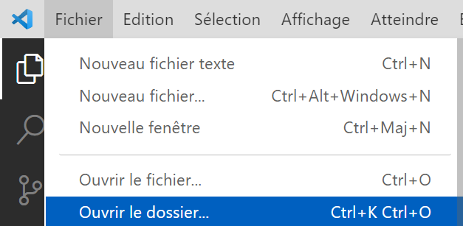
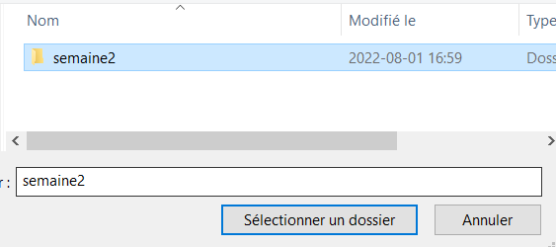
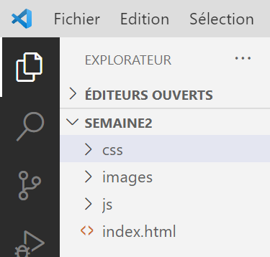
Visual Studio Code
Ouvrir un projet avec VS Code
Une fois le répertoire du projet créé, on peut ouvrir le dossier avec Visual Studio Code.
2
1
Fichier → Ouvrir le dossier...
Sélectionner le dossier racine du projet et appuyer sur Sélectionner un dossier
3
On a facilement accès à tous les dossiers / fichiers du projet dans Visual Studio Code et on peut éditer le code.

Slide 28
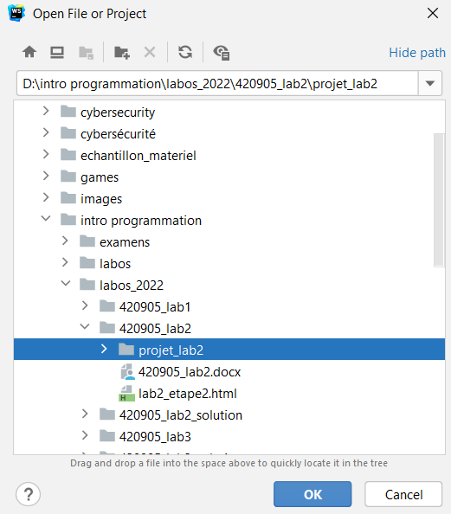
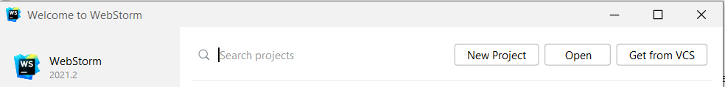

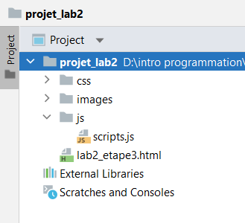
Webstorm
Ouvrir un projet avec WebStorm
Une fois le répertoire du projet créé, on peut ouvrir le dossier avec WebStorm.
2
Trouvez le dossier de votre projet, sélectionnez-le et appuyez sur OK.
1
Une fois WebStorm ouvert, appuyez sur Ouvrir / Open
3
On a facilement accès à tous les dossiers / fichiers du projet dans WebStorm et on peut éditer le code.

Slide 29
Intro aux fonctions
Introduction aux fonctions
Qu’est-ce qu’une fonction, grossièrement?
Où déclarer une fonction?
Créer une fonction

Slide 30
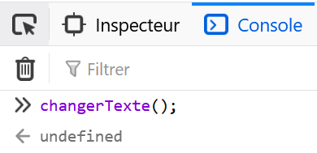
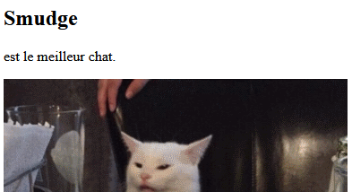
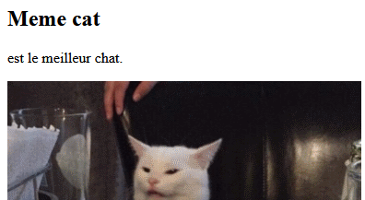
Intro aux fonctions
Qu’est-ce qu’une fonction, grossièrement? 🤔
Exemple
Lorsqu’on écrit « changerTexte() » dans la console, le texte du titre change ! 😱
Comment c’est possible? Nous n’avons même pas utilisé .querySelector ou .textContent !

Slide 31
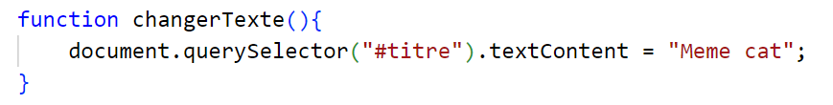
Intro aux fonctions
Qu’est-ce qu’une fonction, grossièrement? 🤔
Déclarer une fonction
Ici, on a une fonction nommée « changerTexte » qui contient un morceau de code qui modifie le contenu textuel de l’élément avec l’id titre.
Le fait de « déclarer » cette fonction va nous permettre de « l’appeler » dans la console comme on l’a vu dans la diapositive précédente.
Ce mot-clé sert à déclarer une fonction
Ceci est le nom de la fonction. C’est ce qui l’identifie.
Le morceau de code réutilisable est situé entre des accolades { ... }

Slide 32
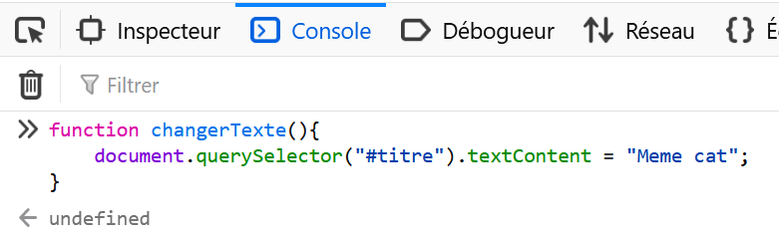
Intro aux fonctions
Où déclarer la fonction ?
Où faut-il écrire le morceau de code qui sert à déclarer la fonction ?
Si on déclare la fonction dans la console du navigateur... la fonction n’existera plus quand nous réactualiserons la page. 😢 Pas très pratique.

Slide 33
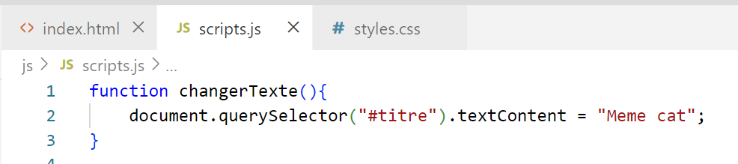
Intro aux fonctions
Où déclarer la fonction ?
La fonction doit être déclarée dans un fichier avec l’extension .js, dans le dossier js de notre projet Web.
Nom_projet
css
js
images
index.html
apropos.html
Ceci est un aperçu du fichier script.js, qui contient une déclaration de fonction.
script.js
widget.js
Par exemple, les fichiers script.js et widget.js pourraient contenir des déclarations de fonction en JavaScript !

Slide 34
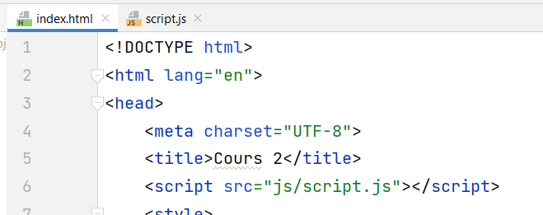
Intro aux fonctions
Où déclarer la fonction ?
De plus, il faut ajouter une ligne de code HTML dans la page Web où l’on souhaite pouvoir utiliser cette fonction :
La portion « script.js » correspond au nom du fichier qui contient la / les déclaration(s) de fonction.
script.js

Slide 35
console.log() et alert()
Fonctions préexistantes
Certaines fonctions existent déjà par défaut en JavaScript. Nous n’avons donc pas besoin de les déclarer nous-mêmes et on peut les utiliser n’importe quand.
Quelques exemples
document.querySelector()
alert()
console.log()
On connait déjà querySelector(). Dans les prochaines diapositives, nous abordons alert() et console.log().

Slide 36
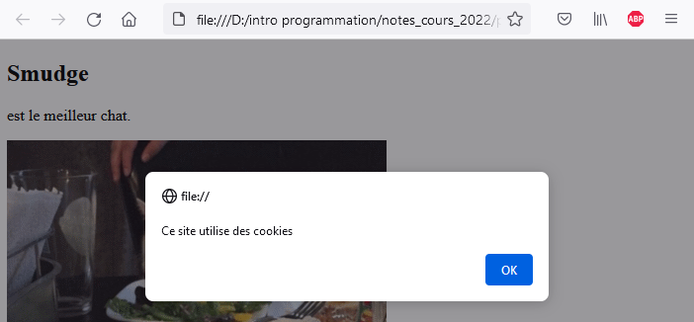
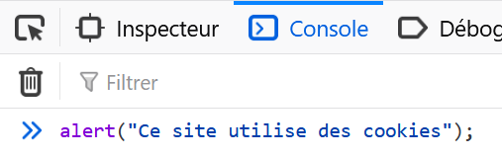
console.log() et alert()
alert()
La fonction alert() permet de créer un « pop-up » dans la page avec le message de notre choix.
Il suffit d’inclure une chaîne de caractères à l’intérieur des parenthèses.
Exemple :

Slide 37
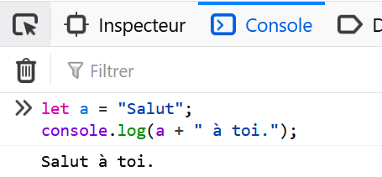
console.log() et alert()
console.log()
La fonction console.log() permet simplement d’afficher du texte dans la console du navigateur.
Il suffit d’inclure une chaîne de caractères ou une variable de notre choix à l’intérieur des parenthèses.
Exemple :
La fonction console.log() a fait apparaître ce message dans la console.

Slide 38
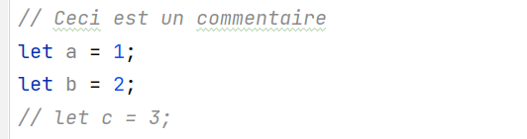
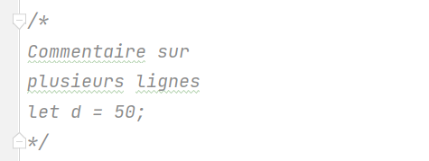
Commentaires en JavaScript
Commentaires en JavaScript
Commentaires mono-ligne (Avec //...)
Tout ce qui est à droite des // est un commentaire.
Commentaires multiligne (Avec /* ... */)
Le commentaire débute à /* et se termine à */
Les commentaires permettent de faire des annotations dans le code. Ils sont ignorés lorsque l’application est exécutée.
Ça sert à laisser des notes / descriptions dans le code pour se retrouver !

Slide 39
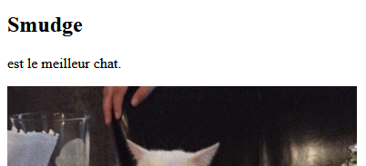
Intro aux fonctions
Créer une fonction
Exemple : J’aimerais coder une fonction qui fait les choses suivantes :
Remplace le texte « est le meilleur chat. » par « veut manger sa salade en paix. » dans la page.
Fait un pop-up avec le message « Texte changé ! ».
Affiche le message « Fonction terminée. » dans la console.
Nous allons construire notre fonction étape par étape dans les prochaines diapositives.

Slide 40
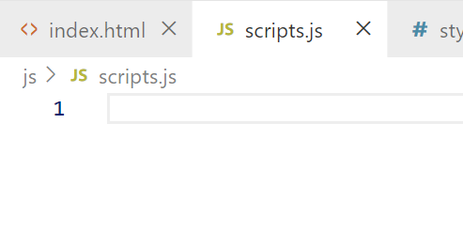
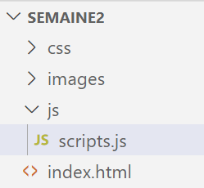
Intro aux fonctions
Créer une fonction
Étape 1 : Trouver le fichier scripts.js dans notre projet Web. (Ou le créer s’il n’existe pas)
Ce fichier doit être situé dans le dossier « js » de notre projet Web.
La fonction sera déclarée ici !

Slide 41
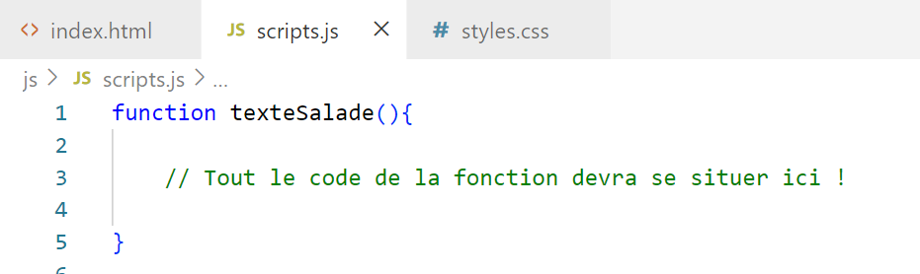
Intro aux fonctions
Créer une fonction
Étape 2 : Nommer la fonction et préparer sa structure
Ici, la fonction a été nommée texteSalade. Pour l’instant, la fonction ne fait absolument rien. Il nous reste à ajouter des instructions à l’intérieur.

Slide 42
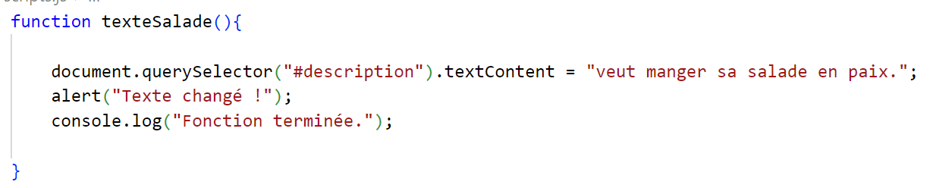
Intro aux fonctions
Créer une fonction
Étape 3 : Rédiger le code de la fonction
Nous souhaitions que la fonction fasse trois choses :
Remplacer le texte « est le meilleur chat. » par « veut manger sa salade en paix. » dans la page.
Faire un pop-up avec le message « Texte changé ! ».
Afficher le message « Fonction terminée. » dans la console.
On jette un coup d’œil au code HTML pour trouver l’id de l’élément dont on souhaite changer le texte.

Slide 43
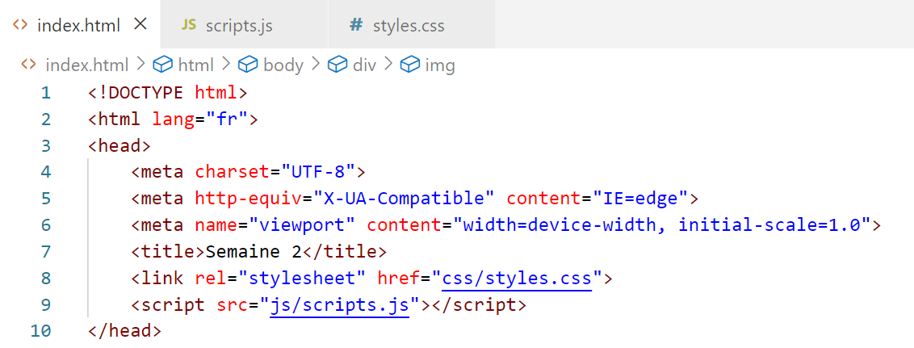
Intro aux fonctions
Créer une fonction
Étape 4 : S’assurer que la page Web avec laquelle on souhaite utiliser notre fonction est reliée à notre fichier JavaScript :
😊👌

Slide 44




Intro aux fonctions
Créer une fonction
Étape 5 : Tester la fonction ! Il est possible qu’on ait fait des erreurs. Il faut s’assurer qu’elle fonctionne tel que prévu.
1) Le texte de la page a bien été modifié.
2) On a un pop-up avec le texte souhaité.
3) Un message s’affiche dans la console, comme prévu.

